Slide 1
Dense Passage Retriever 논문 정리
옥창원

Slide 2
목차
CONTENTS
Dense Passage Retrieval for Open-Domain Question Answering
Dense Passage Retrieval for Open-Domain ... - arxiv.org
Abstract & Introduction
Model
Training
Experiments
Conclusion & 의문점

Slide 3
1. Dense Passage Retrieval for Open Domain Question Answering – Facebook AI, 2020
1. Abstract & Introduction
전통적인 passage retrieval은 sparse vector space model (Sparse representation)을 활용했었음
TF-IDF
BM25
이 논문에선 Dense representation(BERT)을 활용함
모델은 dual encoder frame work 형식으로, 적은 수의 question과 passage로 학습을 진행함.
그 결과, top 20 passage retrieval accuracy에서 Lucene BM25 system보다 높은 성능을 발휘했고, end to end QA system에서 많은 부분에서 state of art를 달성함.

Slide 4
1. Dense Passage Retrieval for Open Domain Question Answering – Facebook AI, 2020
1. Abstract & Introduction
Open domain Q&A는 two stage frame work를 가짐
a. Context retriever : 후보군을 추린다.
Question에 대한 answer를 내포하고 있는 context를 select
b. Machine Reader : 후보를 면밀히 검사한다.
Retrieve 된 context를 철저히 검사하고, 올바른 answer가 있는 지를 파악함.
Representation
Sparse Representation | Dense Representation
TF-IDF, BM25 등 | BERT 등
Keyword 기반 | 느리다
빠르다 | 유사어, 동의어를 잘 찾음
유사어, 동의어를 잘 못찾음
Context : “Sala Baker is best known for portraying the villain Sauron in the Lord of the Rings trilogy.”
Question :“Who is the bad guy in lord of the rings?”
Keyword 기반의 경우, villain – bad guy matching을 잘 못함. 반면에 Dense Representation은 잘 함.

Slide 5
1. Dense Passage Retrieval for Open Domain Question Answering – Facebook AI, 2020
1. Abstract & Introduction
Dense Representation
Dense Representation이 유사도 계산에 있어서 내적을 하기에 느림
이에 대해 Maximum inner product search(MIPS) Algorithm을 활용하면 빠르게 계산 가능
해당 논문의 Contribution
상대적으로 적은 수의 question – passage 만으로 question-passage를 fine tuning해서 BM25를 능가함
Open Domain Question Answering에서 정밀한 retrieval이 더 높은 end to end QA accuracy로 귀결된다는 것을 보임.

Slide 6
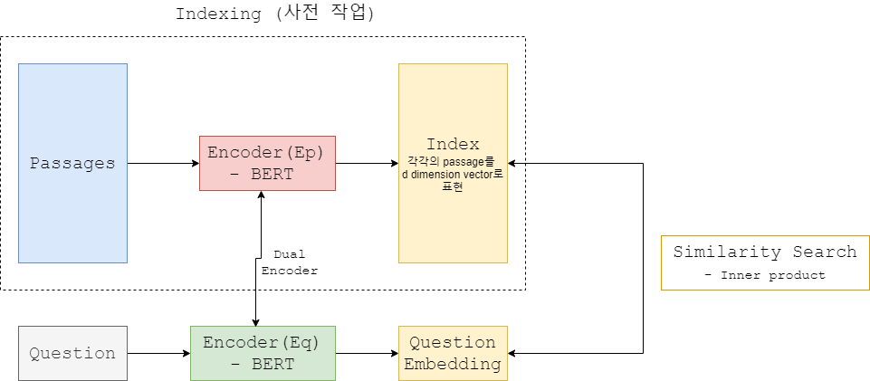
1. Dense Passage Retrieval for Open Domain Question Answering – Facebook AI, 2020
2. Model
Dense Passage Retriever
모든 주어진 Passage를 continuous, low dimensional space로 index시킴.
Reader가 run time 시 효과적으로 top k passage를 retrieve할 수 있음
Encoder
Passage Encoder, Question Encoder 2개의 BERT(dim = 768)
Representation으로 [CLS] token을 활용
Inference :
Passage에 Passage Encoder를 다 적용한 후, FAISS를 통해 Index 시킨다.
Question이 주어지면 Question Encoder를 적용한 후, 가장 가까운 top k개의 passage를 retrieve

Slide 7
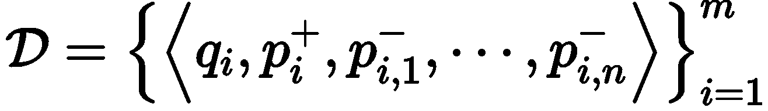
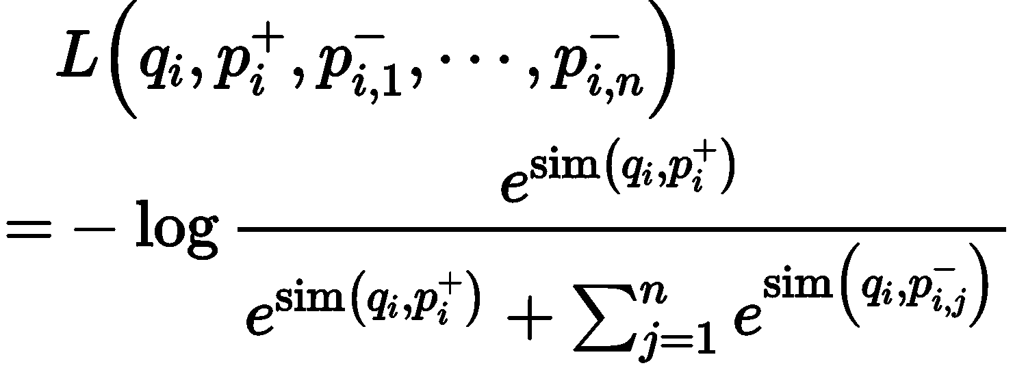
1. Dense Passage Retrieval for Open Domain Question Answering – Facebook AI, 2020
3. Training
Goal : 관계가 있는 questions과 passages끼리 거리가 관계가 없는 경우들 보다 가깝게 한다.
Input data는 1개의 관계 있는 question, positive passage와 m개의 관계 없는 negative passage로 구성됨.
Loss는 positive passage의 negative log likelihood로 구성됨.
Negative Passages 선택
Negative Passage 를 잘 선택하는 것이 높은 수준의 encoder를 만들 수 있음.
Random : corpus에서 random으로 선택함
BM25 : BM25를 활용해 answer를 갖고 있지는 않지만, 대부분의 question token에 match하는 top passages
Gold : training set에 있는 다른 question의 positive passage
결과적으로 같은 mini batch 상의 Gold passages와 1개의 BM25 negative passage가 가장 좋은 성능을 발휘함.
같은 mini batch 상의 gold passage를 쓰는 것은 계산적으로도 효과적임.

Slide 8
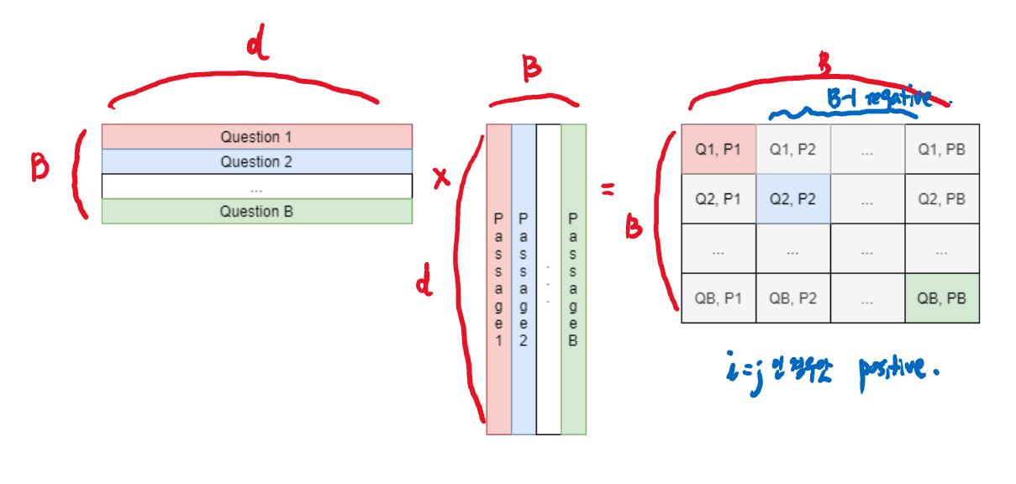
1. Dense Passage Retrieval for Open Domain Question Answering – Facebook AI, 2020
3. Training
In-batch negatives
1개의 Mini batch에 B개의 question이 있다고 하자.
행렬 곱을 한다고 했을 때, 1개의 positive pairs, B-1개의 negative pairs 로 구성됨.
Efficient Computation

Slide 9
1. Dense Passage Retrieval for Open Domain Question Answering – Facebook AI, 2020
4. Experiments
Passage – Wikipedia
2018년 12월 20일까지의 English wikipedia dump
DrQA에 있는 preprocessing code를 적용
각 article(문서)를 100개의 단어로 구성된 passage로 쪼개 줌 ( 기본 retrieval unit)
총 21,015,324 passage로 구성
각 passage에 Wikipedia title을 prepend 함. (사이는 [SEP] token으로 구분)
Question Answering datasets ( 5가지 )
Natural Questions(NQ)
End to end question answering을 위해 design됨.
Questions은 google search queries에서 mining했고, answer는 Wikipedia article의 span임.
SQuAD v 1.1
Design : Annotator가 Wikipedia paragraph를 보고, 주어진 text에서 answer를 얻을 수 있는 question을 만듦
TriviaQA
일반 상식 question – answers
WebQuestions(WQ)
Google suggest API에서 선택된 questions
Answers : Free base에서의 entities
CuratedTREC (TREC): open domain QA
다른 버전의 Wikipedia 또는 preprocessing으로 인해 버리는 question 존재.
Context(Passage)가 없는 dataset
BM25를 활용해서 answer를 가지고 있는 passage를 positive passage로 설정
Top 100개의 retrieved passage 중에 answer가 없다면 해당 question은 삭제

Slide 10


1. Dense Passage Retrieval for Open Domain Question Answering – Facebook AI, 2020
4. Experiments
DPR 학습
In batch negative setting 활용 (1개의 BM25 negative passage 추가)
Batch size : 128
비교적 큰 dataset(NQ, TriviaQA, SQuAD)는 40 epoch
작은 dataset은 100 epoch
Adam 활용 (lr : 1e-5, linear scheduling with warm up and drop out rate 0.1)
Multi dataset encoder(SQuAD는 제외)
BM25 + DPR 결합 모델
2개의 초기 top 2000 passages를 얻음( 각각 BM25, DPR을 통해서 얻음 – 총 4000개)
이 둘의 합집합에서 linear combination을 활용한 score를 가져옴
에서

Slide 11
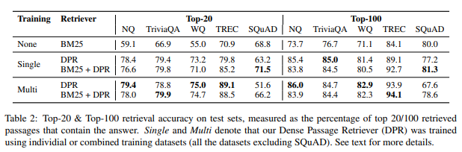
1. Dense Passage Retrieval for Open Domain Question Answering – Facebook AI, 2020
4. Experiments – Retrieval Accuracy
Retrieval Accuracy 결과
DPR을 활용한 방식이 BM25보다 SQuAD를 제외하곤 정확도 우수.
둘을 같이 활용한 방식(BM25+DPR)이 제일 우수함.
Multi dataset을 활용한 경우, BM25+DPR 방식이 우수해짐을 알 수 있음. (SQuAD 제외)

Slide 12
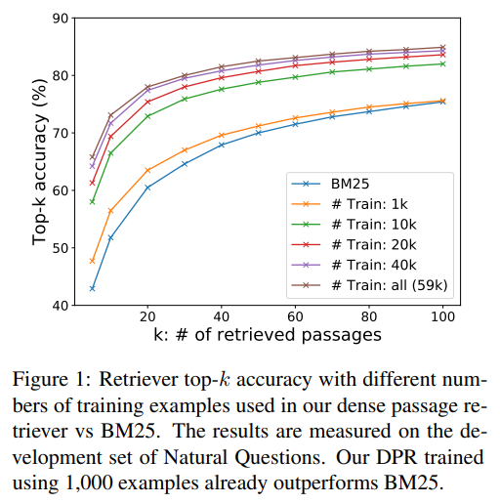
1. Dense Passage Retrieval for Open Domain Question Answering – Facebook AI, 2020
4. Experiments – Retrieval Accuracy
SQuAD에 대한 고찰
SQuAD는 Passage를 보고나서 question을 작성함.
그렇기에, passage와 question 간의 lexical overlap이 높음 -> BM25에 더 큰 우위를 줌.
500+ Wikipedia만을 가지고 진행됬기에, 분포가 매우 biased함.
Ablation Study
Sample Efficiency
1000개 수준의 example 만 있어도 BM25보다 높은 성능을 얻음
이는 pretrained model의 높은 품질의 representation을 활용해서임.

Slide 13
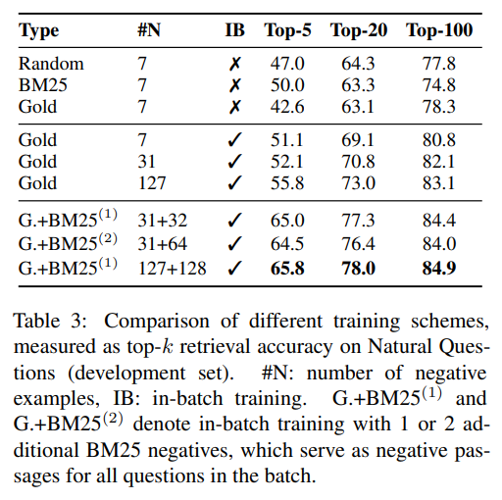
1. Dense Passage Retrieval for Open Domain Question Answering – Facebook AI, 2020
4. Experiments – Retrieval Accuracy
Ablation Study
In batch negatives
Negative passage를 전체 train set에서 가져옴
Negative passage를 같은 mini batch에서 가져옴
Negative passage를 같은 mini batch에서 가져옴 + BM25를 활용해 question의 대부분을 담고 있지만, answer를 담지 않은 passage를 가져옴
가장 성능이 우수함.

Slide 14
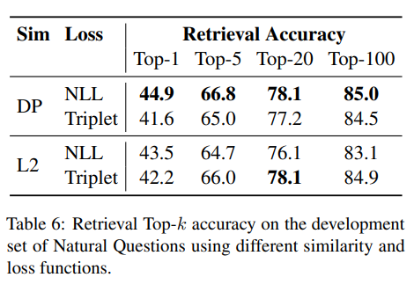
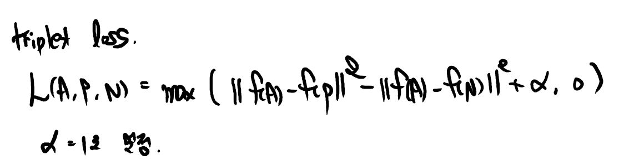
1. Dense Passage Retrieval for Open Domain Question Answering – Facebook AI, 2020
4. Experiments – Retrieval Accuracy
Ablation Study
Impact of gold passages
Natural Questions에서, positive passage를 gold context와 match하는 것으로 두는 지 아니면 answer를 내포하는 passage로 두는 지에 따른 실험
Gold context와 match하는 방식이 더 좋았음. (원래 실험 방식)
Similarity and loss
Similarity로 Euclidean L2, Dot Product 비교
Loss로는 NLL과 Triplet 비교
결과적으로 기존에 쓴, Dot Product와 NLL이 성능이 제일 좋음.

Slide 15
1. Dense Passage Retrieval for Open Domain Question Answering – Facebook AI, 2020
4. Experiments – Retrieval Accuracy
Ablation Study
Cross – dataset generalization
한 dataset에 fine tuning하고 다른 dataset에 additional fine tuning 없이 적용하는 경우
NQ에 fine tuning하고 그 보다 작은 WebQuestions, TREC dataset에 적용한 결과, BM25의 base line보다 뛰어남(각 데이터 셋에 fine tuning 시킨 결과보단 3~5% 성능 감소)
69.9 / 86.3 ~ 75.0 / 89.1 ( 55.0 / 70.9 )

Slide 16
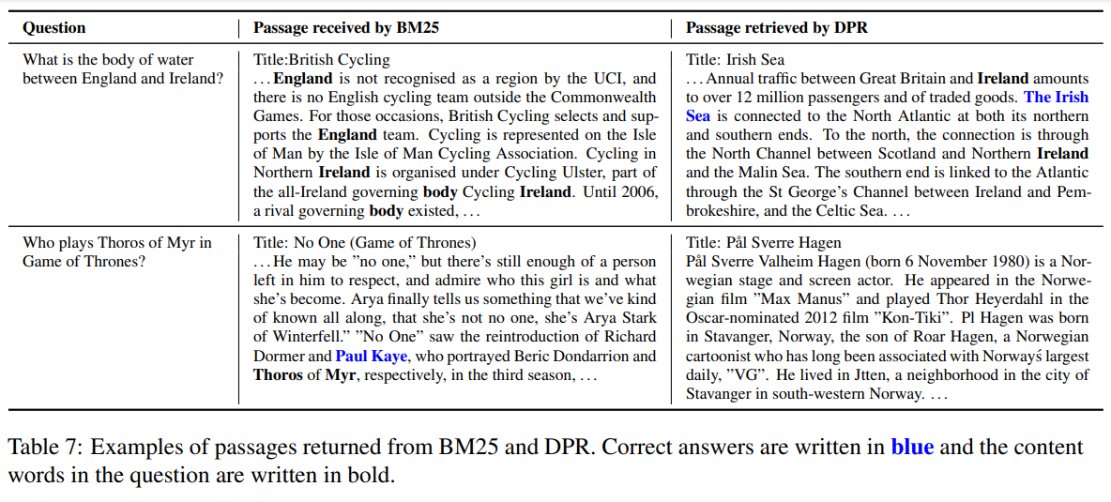
1. Dense Passage Retrieval for Open Domain Question Answering – Facebook AI, 2020
4. Experiments – Retrieval Accuracy
Qualitative Analysis
Term matching methods(BM25) | DPR
빈도수가 적은 keyword, phrase에도 잘 반응 | 빈도수가 적은 keyword, phrase에 대한 능력이 부족
Lexical variance, semantic relationship에 대한 능력 부족 | Lexical variance, semantic relationship에 대한 잘 반응

Slide 17
1. Dense Passage Retrieval for Open Domain Question Answering – Facebook AI, 2020
4. Experiments – Retrieval Accuracy
Run time efficiency
DPR을 활용하면 Index를 만드는 데 시간이 많이 소요되지만, Passage retrieval 속도는 BM25에 비해 월등히 뛰어남.
 | DPR | BM25/Lucene | 비고
Passage retrieval speed | 995 questions/second | 23.7 question/second | Top 100 passages / questions
Building Index | 1. Computing Passage Embeddings 8.8 hours on 8 GPUs 2. Building FAISS index 8.5 hours | 30 minutes

Slide 18

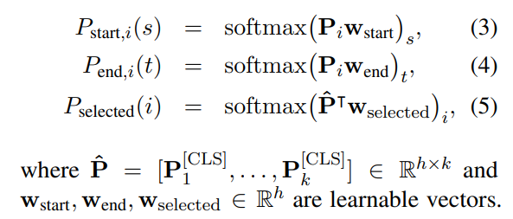
1. Dense Passage Retrieval for Open Domain Question Answering – Facebook AI, 2020
4. Experiments – Question Answering
Passage selection score : Top K개 중 선택될 Passage의 score
Span score : Passage 내에서 선택될 span의 score
가장 높은 passage selection score를 받은 passage에서 가장 높은 span score를 받은 span이 final answe로 선택됨.
P_{i} : i번째 passage embedding
P_{start,i}(s) : i번째 passage에서 s번째 token이 answer의 시작 지점 이 될 확률
P_{end,i}(t) : i번째 passage에서 t번째 token이 answer의 끝 지점 이 될 확률
Span score는 P_{start,i}(s) x P_{end,i}(t) 로 표현 (확률의 곱)
P_{selected}(i) :k개의 passage에서 i번째 passage가 선택될 확률 (Passage selection score)

Slide 19
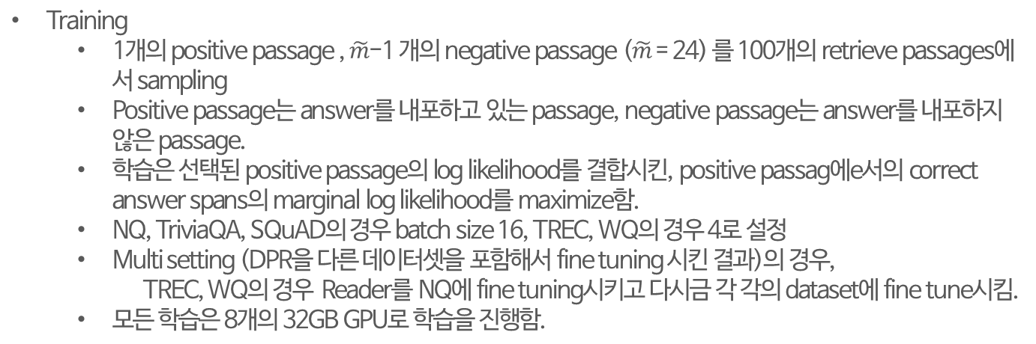
1. Dense Passage Retrieval for Open Domain Question Answering – Facebook AI, 2020
4. Experiments – Question Answering
Training
1개의 positive passage , $\tilde{m}$-1 개의 negative passage ($\tilde{m}$ = 24) 를 100개의 retrieve passages에서 sampling
Positive passage는 answer를 내포하고 있는 passage, negative passage는 answer를 내포하지 않은 passage.
학습은 선택된 positive passage의 log likelihood를 결합시킨, positive passag에e서의 correct answer spans의 marginal log likelihood를 maximize함.
NQ, TriviaQA, SQuAD의 경우 batch size 16, TREC, WQ의 경우 4로 설정
Multi setting (DPR을 다른 데이터셋을 포함해서 fine tuning 시킨 결과)의 경우,
TREC, WQ의 경우 Reader를 NQ에 fine tuning시키고 다시금 각 각의 dataset에 fine tune시킴.
모든 학습은 8개의 32GB GPU로 학습을 진행함.

Slide 20
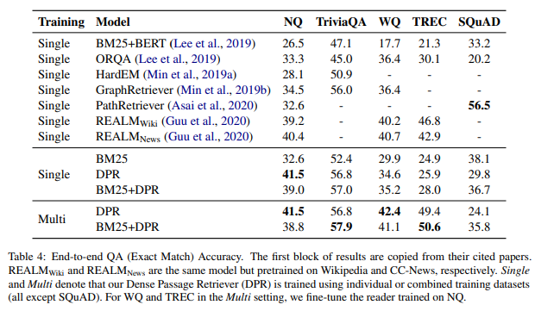
1. Dense Passage Retrieval for Open Domain Question Answering – Facebook AI, 2020
4. Experiments – Question Answering
Results
End to End Question Answering에서 BM25보다 DPR이 더 좋은 성능을 발휘함.
추가적인 pretrain시키는 ORQA, REALM보다 NQ와 TriviaQA에서 단순히 DPR을 추가하고 조금만 pretrain 시킨 DPR 모델이 더 좋은 성능을 거둠.

Slide 21
1. Dense Passage Retrieval for Open Domain Question Answering – Facebook AI, 2020
4. Conclusion & 의문점
Dense Representation (BERT)를 활용해서, 기존 Sparse Representation(BM25)보다 Retriever 성능이 더 우수하였음.
Retrieve 성능이 더 우수한 Retriever를 사용한 결과, Open Domain Question Answering에서 더 우수한 결과를 도출함.
? 의문점
End to End Question Answering실험을 진행할 때에, DPR을 활용하는 경우, Pi를 만들 때(Passage Embedding) 기존의 E_{P} 를 쓰는 것이 아니라, 새로운 E를 쓰는 것인 지 궁금.
또한 wstart, wend, wselected 가 나오는 데 BERT의 가중치도 재학습시키는 것인 지 궁금
성능 향상 방향으로, [CLS] token 만을 쓰는 것이 아닌, 문장 전체의 평균을 쓴다던가, SBERT의 그것을 활용하는 것도 방법으로 보임
FAISS에서 Index를 만들 때 어떤 식으로 만드는 지도 명확해 보이지 않음.
직접 구현된 코드를 보면서 파악해야 할 것 같음.

Slide 22
Appendix

Slide 23
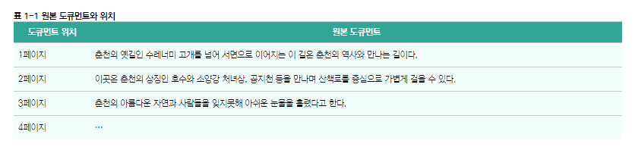
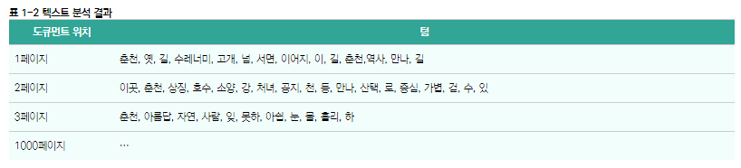
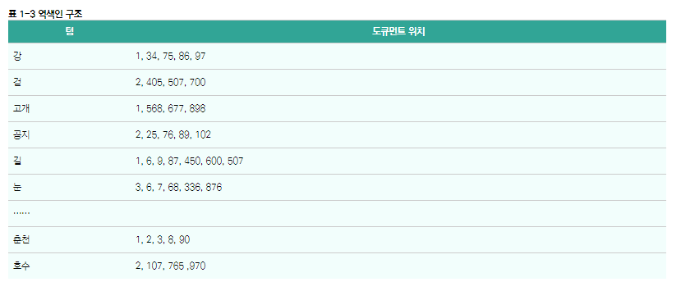
1. Sparse Representation
1. Inverted index
색인 : 문서를 빠르게 검색 가능한 구조로 저장하는 것
토큰화
Term에 대응되는 docID (Passage ID)를 matching함
쉽게 이야기해 Term Document Matrix라고 생각하면 됨
구글도 이런 방식으로 각 문서를 저장해둔다고 함
이 것을 구축하는 데에 오래 걸림.
docID는 linked list 형식으로 구현된다고 함.
역색인화

Slide 24
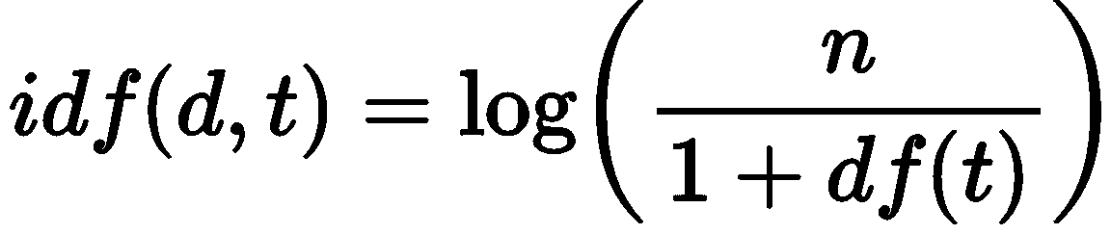
1. Sparse Representation
2. TF IDF, BM 25
문장 1. 먹고 싶은 수박
문장 2. 먹고 싶은 멜론
문장 3. 길고 노란 바나나
문장 4. 저는 과일이 싫어요
각 문장을 빈칸을 기준으로 토큰화 한다고 하자.
tf(d,t) : 특정 문서 d에서 특정 term t가 나오는 횟수
df(t) : 특정 term t가 나오는 문서의 개수. (각 단어를 문서에 따라 정규화하는 개념)(n은 문서의 개수)
TF-IDF는 둘을 곱한다.
DTM | 먹고 | 싶은 | 수박 | 멜론 | 길고 | 노란 | 바나나 | 저는 | 과일이 | 싫어요
문장1 | 1 | 1 | 1
문장2 | 1 | 1 |  | 1
문장3 |  |  |  |  | 1 | 1 | 1
문장4 |  |  |  |  |  |  |  | 1 | 1 | 1
IDF | Log(4/3) | Log(4/3) | Log(4/2) | Log(4/2) | Log(4/2) | Log(4/2) | Log(4/2) | Log(4/2) | Log(4/2) | Log(4/2)

Slide 25
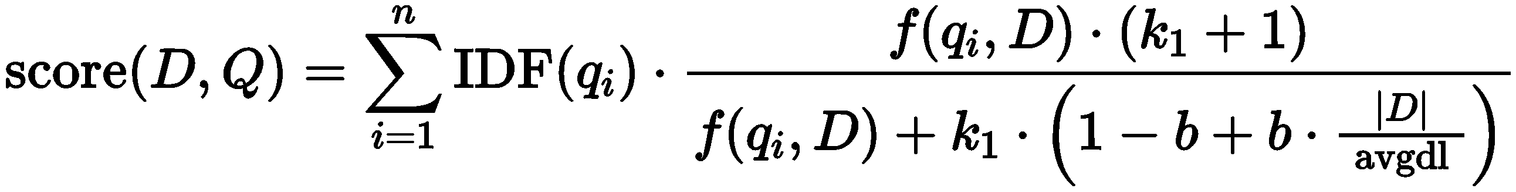
1. Sparse Representation
2. TF IDF, BM 25
BM25는 TF-IDF 계열임.
가장 널리 사용되는 오픈소스 검색엔진인 Lucene에서도 BM25를 활용 중. (Lucene을 core로 활용하는 elastic search도 최근 버전에서는 BM25 알고리즘을 활용 중)
자주 등장하는 단어 penalize
Document와 Query의 score
일단 Query는 n개의 token으로 이뤄져 있음(qi)
f(qi,D): 각 token의 document에 대한 term frequency
IDF(qi): 각 token의 inverse document frequency
|D| : 문서의 길이
Avg이 : 문서 집합의 평균 길이
K1 : parameter로 1.2를 많이 활용함
- k1이 커질수록 term 빈도의 영향이 커짐
b : parameters로 0.75를 활용함
b가 커질수록 문서의 길이가 중요해짐.
B가 작아질수록 문서의 길이에 대한 부분 무시
문서의 길이가 긴 경우 penalize

Slide 26
E N D

